Slide 1
INNOVAATIOTOIMINTA
YRITYKSEN TULEVAISUUDEN
(TUKENA ) TAKAAJANA

Slide 2
TAVOITTEENA HYVINVOIVA, TYÖ- JA TOIMINTAKYKYINEN
SUOMI
INNOVATIIVINEN
BIOLÄÄKEALAN
YHTIÖ

Slide 3

AbbVie perustettiin vuonna 2013, mutta tarinamme alkoi jo vuonna 1888.
170+ maata
Yli 125 vuotta
potilaiden hoitoa.
Keskitymme hankaliin
ja vaikeisiin pitkäaikais-
sairauksiin.
28000+ työntekijää
maailmanlaajuisesti
16% liikevaihdosta
tuotekehitykseen
FIABV150350/06.2015
3
Notes:
AbbVie perustettiin 1.1.2013, mutta sillä on takanaan 125-vuoden kokemus terveydenhuollosta.
AbbVie eriytettiin Abbottista, jonka perusti chicagolainen lääkäri Dr. Wallace Abbott vuonna 1888.
AbbVie on terveydenhuollon edelläkävijä, joka on keskittynyt väestön terveyttä eniten uhkaavien sairauksien hoitoon.
AbbVie on keskittynyt biologisiin ja kohdennetuihin lääkkeisiin.
Potilas ja hänen omaisensa ovat kaiken tekemisemme keskipiste. Haluamme auttaa heitä elämään terveempää elämää.

Slide 4
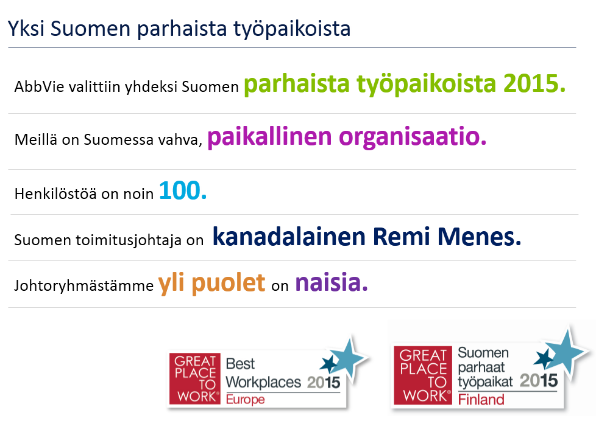
AbbVie Oy

Slide 5

INNOSTAJA
HERÄTTÄJÄ
RAVISTAJA
KYSEENALAISTAJA
Innovation manager
Juha Lappalainen 040 9022403

Slide 6



Parhaat kaverini.....

Slide 7

TULEVAISUUDEN MAHDOLLISTAJA
INNOVAATIO

Slide 8




Slide 9
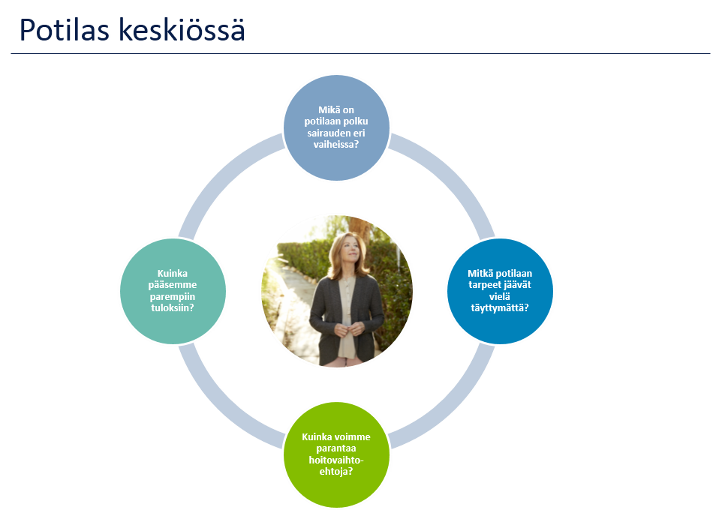

Slide 10

Jotta löydämme innovatiivisia ratkaisuja suomalaisten pitkäaikaissairaiden työ-ja toimintakykyvyn lisäämiseksi on tunnettava Potilaan Polku
Crystal Clear
Hope and apprehension
7
8
1
6
5
ONGOING SUPPORT
2
4
Starting a new life
3
A growing patch of concern
Emotional roller coaster
Dashed hopes
DUODOPA THERAPY
ORIGINATION
It is just a skin condition
A clear holiday
INITIATE TREATMENT
SYMPTOMS
Erityisesti hänen TUNNEPOLKUNSA
DIAGNOSIS

Slide 11


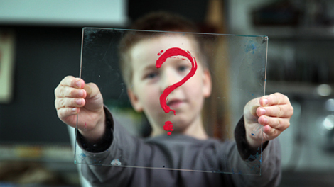

Kaiken innovaation pohjalla on syvä ymmärrys olemassaolevasta tilanteesta…
Talk to people around them
Act like them
Spend time in their environment

Slide 12
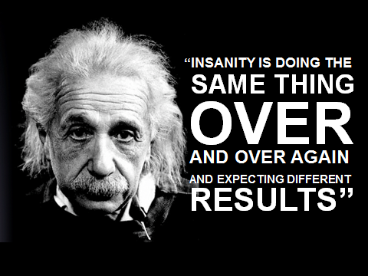
Jottei sorruta tähän….

Slide 13

Siksi AbbVien toiminnan arkipäivää on innovatiivinen lähestymistapa asiaan kuin asiaan: Meillä on lupa ( jopa velvollisuus ) ajatella toisin☺

Slide 14
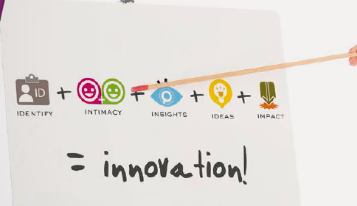
DOING

Slide 15

CURIOSITY

Slide 16

BRAVERY

Slide 17

GREENHOUSING

Slide 18

PLAYFULNESS

Slide 19

Miten viemme AbbViellä Innovaatiokulttuuria osaksi jokaista työpäivää
Lähtee rekrytoinnista
On kiinteä osa perehdytystä
Jatkuva koulutus tukee sitä
  Sisäinen innovointi kurssi 2-3 pv
  eLearning modulit
Rohkaisemme ”ravisteluun”

Slide 20
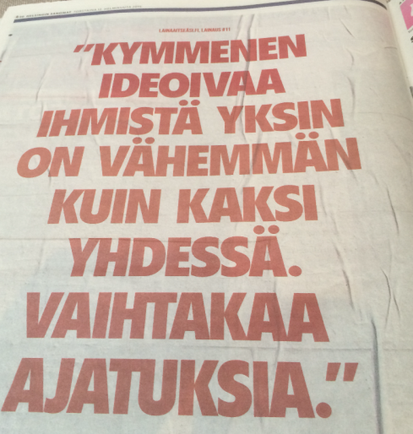
Miten innovaatio näkyy toiminnassamme
Potilaspolkujen rakentaminen
Sisäiset No limits –työpajat
  Lähdetään ratkaisemaan haasteita yli osastorajojen – ”wisdom of the crowd”
  Sisäiset prosessit; kokouskäytännöt; asiakastilaisuudet; oppiminen
Ulkoiset No limits –työpajat
  Asiakkaiden arkipäivän haasteiden ratkaisu yhteistyössä
Ei-traditionaaliset kumppanuudet
  Metropolia, Kunnat, Service Design-toimistot

Slide 21
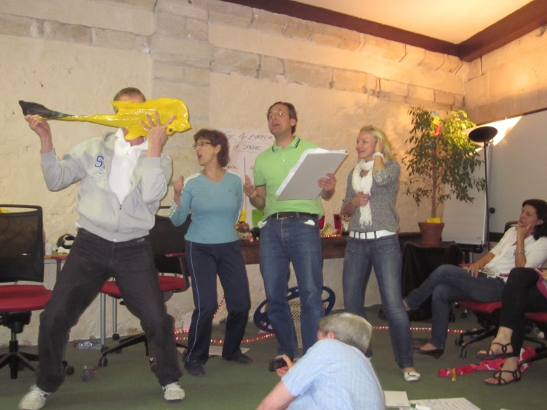
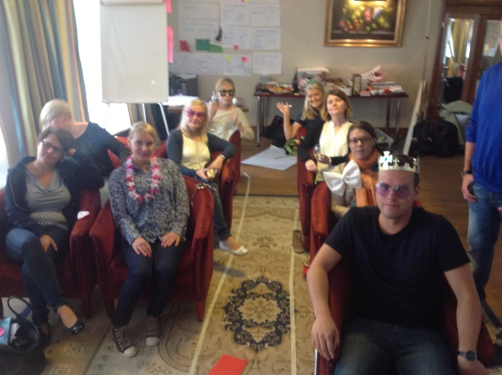
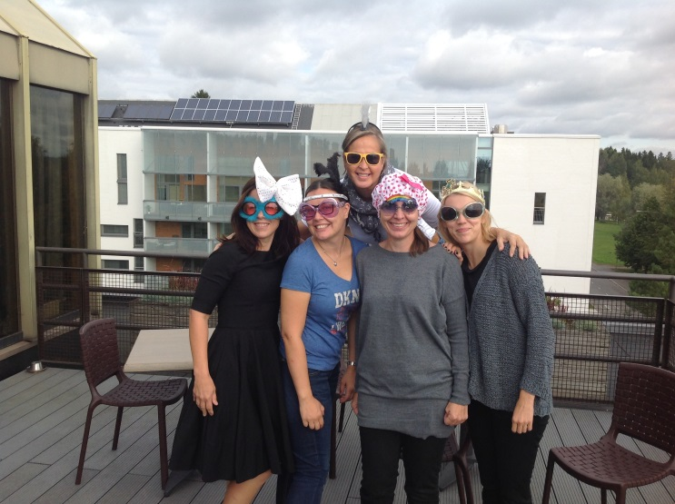
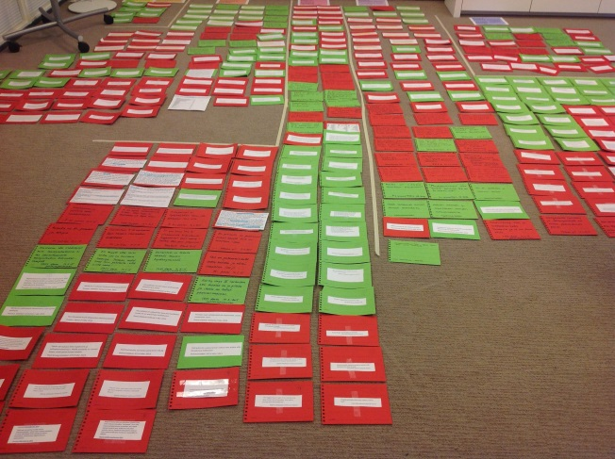
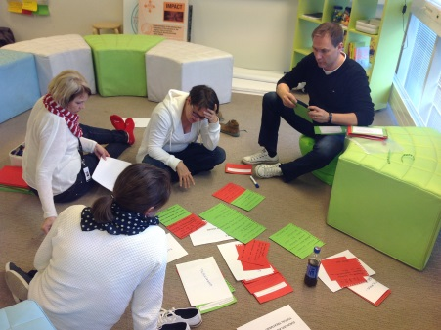
Innovaatiotunnelmia

Slide 22
KIITOS TEILLE☺

